Slide 1
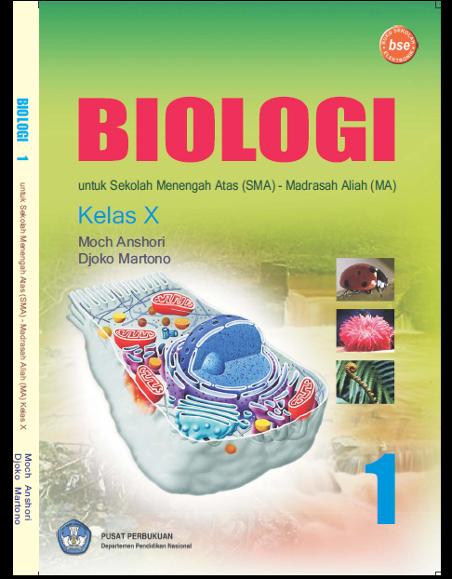
BIOLOGI
Untuk Siswa menengah atas (SMA)
Kelas X

Slide 2
Kompetensi dasar :
Mengidentifikasi ruang lingkup Biologi Mendeskripsikan objek dan permasalahanbiologi pada berbagai tingkat organisasi kehidupan (molekul, sel, jaringan, organ,individu, populasi, ekosistem, dan bioma
Stander kompetensi : Memahami hakikat Biologisebagai ilmu

Slide 3
ilmu pengetahuan lahir dari suatu rangkaian aktivitas akal manusia yang disusun secara sistematis.
Sifat dan ciri ilmu tersebut adalah : memiliki objek, menggunakan metode, sistematis, universal, objektif, analitis dan verifikatif.
A. Biologi sebagai ilmu

Slide 4
1. Memiliki objek setiap ilmu umumnya membatasi diri pada segi kajian tertentu dan menfokuskan pada objek mahluk hidup yang ada maupun yang pernah ada didunia ini.
2. memiliki metode dalam mempelajari objek kajian biologi digunakan metode ilmiah untuk menemukan kebenaran.

Slide 5
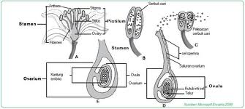
3. Bersifat sistematis agar mudah dikaji, ilmu pengetahuan harus tersusun mulai sederhana menuju yang lebih kompleks. Contohnya konsep sel, organ, sistem organ, dan individu.
4. universal kebenaran yang disajikan dalam ilmu pengetahuan harus berlaku secara umum contoh. Gambar reproduksi generatif.

Slide 6
5. Objektif pernyataan dalam suatu ilmu harus bersifat jujur, yaitu mengambarkan kondisi apa adanya, mengandung data atau informasi yang sebenarnya, bebas dari prasangka kesenjangan atau kepentingan pribadi.
6. analitis kajian dari sebuah ilmu akan menuju hal-hal yang lebih khusus ke sifat, peranan dan berbagai hubungan. Contoh: biologi mempunyai cabang zoologi, botani, fisiologi, anatomi, genetika, dan embriologi.

Slide 7
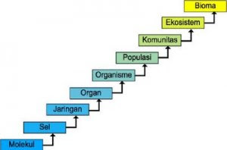
7. Verifikasi kebenaran dalam sebuah ilmu bukanlah bersifat mutlak tetapi bersifat terbuka atau verifikasi yang juga dikenal dengan kebenaran ilmiah.
B. Objek dan Persoalan Biologi

